Slide 1

软 件 项 目 管 理
Software Project Management
从此开始….
厦门大学信息学院 杨律青
2024年2月
Notes:
项目经理是变化的,但项目管理能力是不变的
拿破仑三句名言:1.东方睡狮 2.想当元帅的士兵 3.狮子领导的羊

Slide 2
课程说明
教学计划与课时安排
本课程的学习方法
考核方式与成绩的构成

Slide 3

教学计划与课时安排
本课程是“软件工程”专业的必修课程，适合对软件开发有一定基础的同学学习，总共45个课时（2+1），以课堂面授（理论课为主）、课堂讨论（案例为主）、实验课（工具的使用）相结合的教学方式。

Slide 4
本课程的安排与说明(理论课)
项目管理概述
项目启动
3. 范围管理
4. 时间管理和进度管理
5. 人力资源管理
6. 成本管理
质量管理
风险管理
沟通管理和采购管理
综合(整体)管理
11. 项目收尾和项目总结

Slide 5
本课程的安排与说明(实验课)
1. 用Project 2017（或以上版本）制定项目计划、人员安排等
2. 用Project 2017 （或以上版本）分配项目资源、计算项目成本。
3.用Visio (2017简体或以上版) 编写业务流程图。
4. 用Visio制做网络拓扑图、项目组织结构图。
5. 用Visio制做项目质量管理的鱼骨图。
6. 编写项目总结报告和验收报告。

Slide 6
本课程的安排与说明(案例部分)
1. 课堂上各章节的案例讨论（结合各章节知识点）
2. 经典IT类项目案例分析
3.互联网+的IT项目案例分析
4. 新兴IT技术背景下的项目案例分析

Slide 7


本课程的学习方法
教材《软件项目管理》和课件作为学习的主要依据。
选择合适的参考资料，善用网络资源
1.《项目管理知识体系指南》（第6版）（美）项目管理协会著 电子工业出版社
2.《软件项目管理案例教程》韩万江、姜立新编著 机械工业出版社
3.《软件项目管理》朱少民 韩莹 编著 人民邮电出版社
理论与实践相结合
1. 课堂内容与实际例子和案例相结合。
2. 通过实验掌握工具的使用，领悟项目管理原理和方法。
3. 保障出勤率，做好课后布置的案例和作业。
4. 用管理思想、系统观念分析问题，指导工作后软件项目管理和开发。

Slide 8
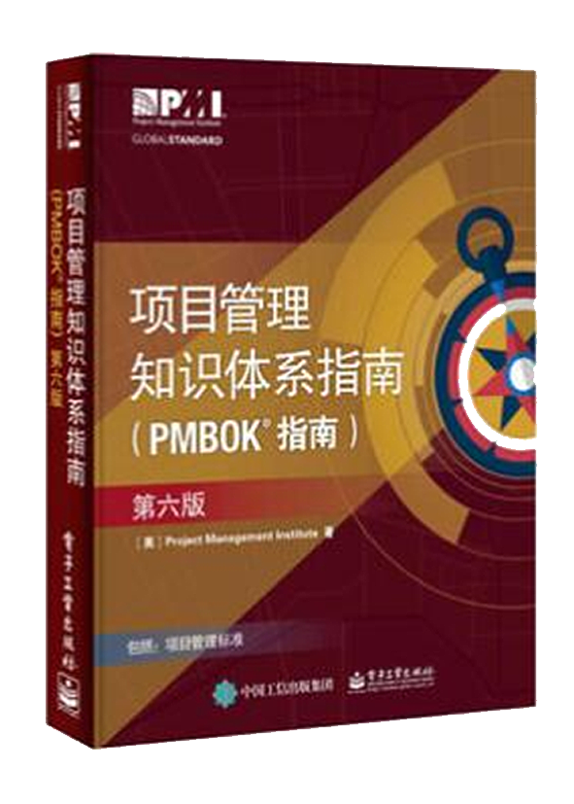
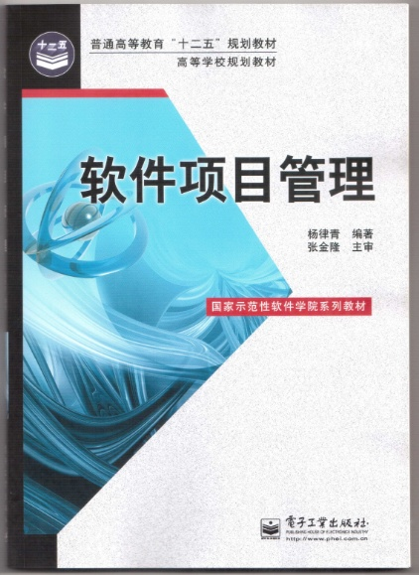

Slide 9

考核方式与成绩的构成
1. 考勤15％，课堂发言积极加分。
2. 案例作业、实验报告 35%
3. 期末考试成绩（100分试卷） 50%
联系方式
手机：13600920446 邮件：lqyang@xmu.edu.cn
课件及资料上传和下载：course.xmu.edu.cn
FTP://121.192.180.66/
对应老师的课件中的“2023-2024第2学期软件项目管理21软工（1班、2班和卓越班）”目录。

Slide 10
项目管理课程目标
通过本课程，帮助同学们掌握：
  系统掌握国际(项目)管理的新理念与新知识
  了解软件项目管理基本方法与工具的使用
  介绍和总结沉淀已久的工作(项目)管理经验
  提升将来工作中的项目管理水平
  学会审视你将来公司与组织的现状及发展（精图）
  帮助自身新一轮的发展
Notes:
XX厂变成的高楼大厦,XX网络公司人员解散…
如何又碰上金融风暴和经济危机呢？
为将来创造新财富
新时代进步的两个车轮（技术与管理）
管理方法包括管理流程、企业文化\制度等等。
虽然有评价标准,但企业管理现代化不能生搬硬套,学丰田的例子

Slide 11
第一章 软件项目管理概述
项目概述
项目管理及发展
三. 项目管理知识体系概述
四. 软件项目管理概念与基础
五. 软件项目的案例举例

Slide 12
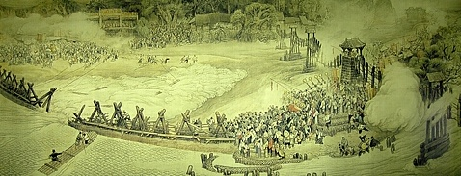
成功的项目－都江堰工程
公元前256年，李冰任蜀郡守，组织民众巧妙地利用岷江出山口处特殊的地形和水势，筑鱼嘴分流，凿宝瓶口引水，修飞沙堰泄洪，在成都平原上穿二江引水行舟溉田，分洪减灾；立石人以观测水位变化，创建了神奇都江堰。
还有中国的四大名楼。

Slide 13
有关软件项目管理互动与讨论
观念之一：我们拥有一套讲述如何进行软件项目管理的书籍，书中充满了标准与示例，可以帮助我们解决实施和开发中遇到的任何问题？
？
观念之二：我们拥有最好的开发工具、最好的计算机设备和优秀的开发工程师，一定能做出成功的软件项目（软件工程）？
观念之三：如果软件项目进度落后于计划，可以增加更多的程序员就可以解决问题。
观念之四：我们项目的失败了，更多是技术问题还是更多项目管理的问题？

Slide 14

《梦断代码》的疑问和对软件项目管理的迫切呼唤
为什么做软件那么难？#1
如果说软件是虽不可见但构筑于物理世界之上的人造物，那么人类为什么不能像造桥筑房那样精确地制造软件？
软件能像乐高积木一样随意组合吗？
软件开发是一种工程还是一种艺术？
长达半个世纪的研究和实践之后，为什么还是很难做到按时、按预算做出计算机软件？
为什么还是很难开发出可靠而安全的软件？
……
原因主要在管理？项目期间的项目管理？

Slide 15
第一部分 项目概述
主要内容：
项目的定义
项目的特点
项目的三重约束
项目的利益相关者

Slide 16
一、什么是工作？
每个组织都从事工作。一般来讲，工作指日常运作和项目。尽管两者会有重叠，但他们有共同之处：
由人来做。
受制于有限的资源。
需要规划、执行和控制。
Notes:
资源包括人\财\物等

Slide 17
二、运作与项目
自从有了人类，人们就开展了各种有组织的活动。随着社会的发展，有组织的活动逐步分化为两种类型：
1、一类是连续不断、周而复始的活动，人们称之为“运作”(Operations)，如企业日常的生产产品的活动。
2、另一类是临时性、一次性的活动，人们称之为“项目”(Projects)，如企业的技术改造活动、一项环保工程的实施。
Notes:
工人用机器在生产线上的操作工
XL环保工程

Slide 18
三、典型的项目的例子
举办各种大型的活动或会议（如刚结束的冬奥会、政治建军的古田会议）、原软件学院举办十周年庆典、信息学院的百年校庆等。
暑假和几位朋友，自助游云南大理、丽江等景点
某教授带领研究生完成“国家科技部火炬计划” 课题。
2022年高校大学生创新创业项目。
某政府部门上一套智能化人事管理软件系统。
在某市推行滴滴打车或快的打车平台。
城市道路设施建设——厦门的翔安隧道、BRT和地铁工程。
某市的一行政区域率先进行“智慧城区”试点
神州13号发射与返回。
Notes:
房地产工地:XXX项目部
古田会议

Slide 19
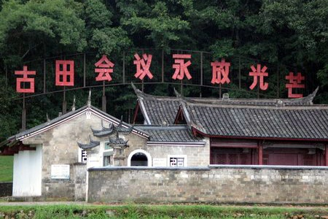
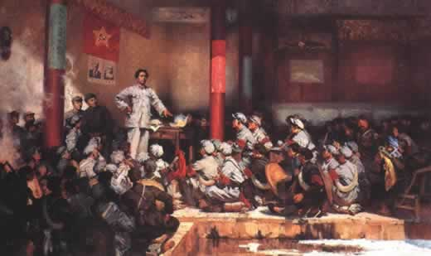
会议也是项目

Slide 20
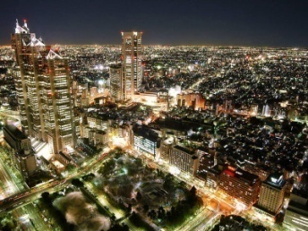
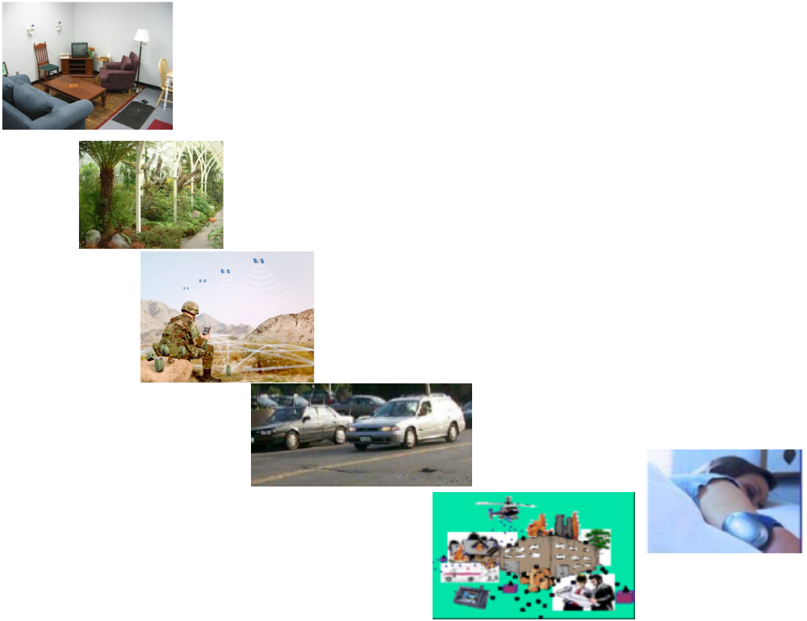

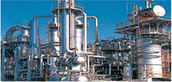
物联网应用领域
城市管理
智能家居
物联网
环境监测
国防军事
智能交通
工业监控
防灾减灾
医疗监护
Notes:
市政管理、智能交通、环境监测、智能家居、工业监控、国防军事、防灾减灾、医疗监护

Slide 21
四、项目的定义
项目是一个特殊的将被执行的有限任务，它是在一定时间内，满足一系列特定目标的多项相关工作的总称。
此定义实际包含三层含义：
  项目是一项有待完成的任务，且有特定的环境与要求。
  在一定的组织机构内，利用有限资源（人力、物力、财力等）在规定的时间内完成任务。
  任务要满足一定性能、质量、数量、技术指标等要求。
项目又可以换一种说法：项目是在一定的资源约束下，完成既定目标的一次性的系列任务。
Notes:
任务指总任务

Slide 22
五、项目定义涉及的因素
明确界定的
工作范围
一次性工作
团队合作
项目
预定的资源
开始日期
临时组织
明确具体的目标
结束日期

Slide 23
六、项目的特点
1. 项目具有目的性，有明确的目标
2. 项目具有寿命周期
3. 项目具有一定独特性(一次性)
4. 项目都有其固有客户
5. 项目组织开放性和临时性
6. 开发实施的渐进性
7. 项目具有较强冲突性
8. 项目具有一定风险性
9. 项目活动的整体性
Notes:
组织开放性:与外界要沟通\互动.
项目活动的整体性:活动都是向一个目标,有关联,是有机整体.

Slide 24
问问大家？
下面的工作中，哪些是项目，哪些不是项目？
为某银行客户定制开发、安装网上银行系统
负责网上银行系统的销售工作
2023年销售20套以上的网上银行系统
为某银行客户的网上银行系统提供售后服务
建立售后服务热线
管理售后服务热线，接听客户来电，解决客户问题
构建数字产业，服务现代生活，共促和谐发展
为人民服务

Slide 25
下面的工作中，哪些是项目，哪些不是项目？
为某银行客户开发、安装网上银行支付系统 √
负责网上银行系统的销售工作 ×
在2023年销售200套以上的网上银行系统 √
为某银行客户的网上银行系统提供售后服务 ×
建立售后服务热线 √
管理售后服务热线，接听客户来电，解决客户问题 ×
构建数字产业，服务现代生活，共促和谐发展×
为人民服务 ×

Slide 26



七、项目的三重约束
质量
功能和性能
目标
时间
费用
有限预算
功能
性能
费用
完成期限
时间
成功的项目必须满足时间、费用和功能（性能）上的不同要求。

Slide 27
八、项目利益相关者
政府
客户
资金
信息与规范
资金
产品和服务
资金
资金
供应商
服务商
投资者
项目组织
资金
产品和服务
资金
资金
资金
劳动
债权人
员工

Slide 28

企业发展与项目
使命
Mission
（企业为何存在？）
价值观
Values
（行为指南）
方向/目标
Goals/Objectives
（我们想要达成什么结果？ ）
项目
Projects/
任务
Task
活动
Action

Slide 29
案例一：项目管理中的沉没成本
胡安的办公室为开发GIS（地理信息系统）项目，在过去3年已经花费了100万元，但没有产生有任何价值的效果和成果。
如果政府正在评估下一年资助哪些项目，有人建议继续资助地理信息系统，因为他们已经在该项目上已经花费了100万元；在选择项目决策时，可能会错误地将沉没成本作为一个关键因素考虑。当考虑一个失败项目花费多少钱时，许多人陷入陷阱，因而不愿停止花钱。这个陷阱与赌徒因为已经输了钱而不想停止赌博相似，沉没成本应该被忘记。

Slide 30
第一章 项目管理概述
项目概述
项目管理及发展
三. 项目管理知识体系概述
四. 软件项目管理概念与基础
五. 软件项目的案例举例

Slide 31

第二部分 项目管理及发展
主要内容：
一. 项目管理概念与特点
二. 项目管理历史与发展
三. 项目管理与一般管理
四. 项目管理资质论证

Slide 32
一. 项目管理的定义
项目管理就是以项目为对象的系统管理方法，通过临时性的、专门的柔性组织，对项目进行高效率的计划、组织、指导（领导）和控制，以实现项目全过程的动态管理和项目目标达成的综合协调与优化。
简单地说，项目管理就是把各种资源应用于项目，以实现项目的目标。或者说，项目管理是在项目活动中运用知识、技能、工具和技术，以便满足和超过项目干系人对项目的需求和期望。

Slide 33
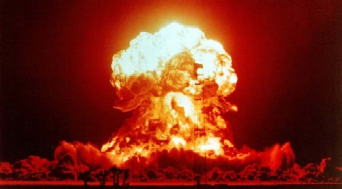

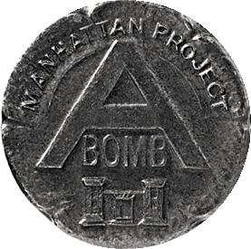
曼哈顿计划－形成项目管理学

Slide 34
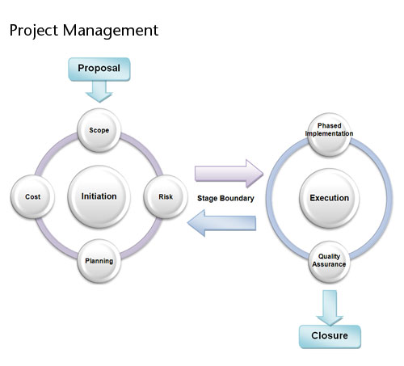
管理——计划和监控
计划
监控

Slide 35
二. 项目管理的特点
项目管理的对象是项目或被当作项目来处理的运作。
项目管理的思想是系统性管理的系统方法论。
项目管理的组织通常是临时性、柔性、扁平化的组织。
项目管理的体制是基于团队管理的个人负责制。
项目管理的方式是目标管理，包括进度、费用、技术与质量。
项目管理的要点是创造和保持一种使项目顺利进行的环境。
项目管理的方法、工具和手段具有先进性和开放性。#3
Notes:
当作项目来处理的运作:日常性和常态性工作,如周会议\工作报告.人员考勤。费用结算…
系统方法论…

Slide 36
项目管理的复杂性与创造性
(1) 项目管理是一项复杂系统工程央视工程
● 项目需要多种学科知识来解决实际问题；
● 项目执行中的未知因素决定项目的不确定性；
● 项目的临时性给组织管理带来难度；
● 项目建设是在严格的约束条件下进行的；
(2) 项目管理具有创造性，充满着权衡
● 创造带有探索性，有较高的失败率；
● 项目建设中对进度、费用与质量三者之间的权衡。
Notes:
项目的临时性给组织管理带来难度:临时观念
项目管理或项目总监\央台的例子

Slide 37
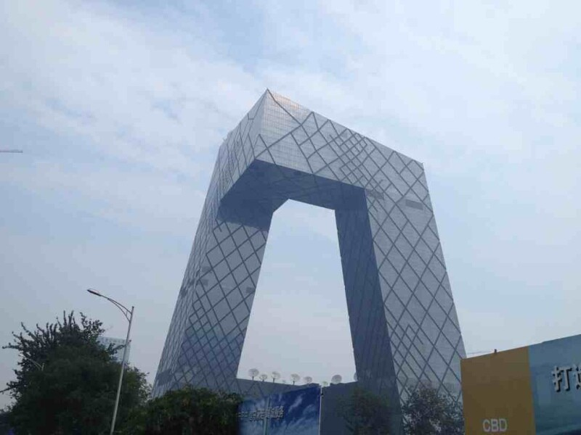

央视工程实景图

Slide 38
项目负责人的作用
项目负责人在项目管理中起着非常重要的作用
● 项目管理的主要原理之一是项目经理负责制；
● 项目经理有权独立进行计划、资源分配、协调和控制；
● 项目经理应有多学科知识、综合管理及现场处理和决策能力；
● 项目经理应有迅速建立一支高效群体的能力。
问题：软件项目经理需要很强的软件专业技能吗？

Slide 39
三. 项目管理的发展历史
项目管理有悠久的实践历史：古代长城、埃及金字塔、古罗马的供水渠等。
项目和项目管理起源于工程和工程管理
传统的项目和项目管理起源于建筑业
现代项目与项目管理开始于大型国防工业
国际项目管理学术组织的出现标志着项目管理走向了科学
  国际项目管理协会，成立于1965年
  美国项目管理学会，成立于1969年
当代项目与项目管理是扩展了的广义概念，项目管理更加面向市场和竞争、注重人的因素、注重顾客、注重柔性管理。
Notes:
秦李冰的都江古堰
大型国防工业:制造原子弹\研制新武器 航空航天界

Slide 40
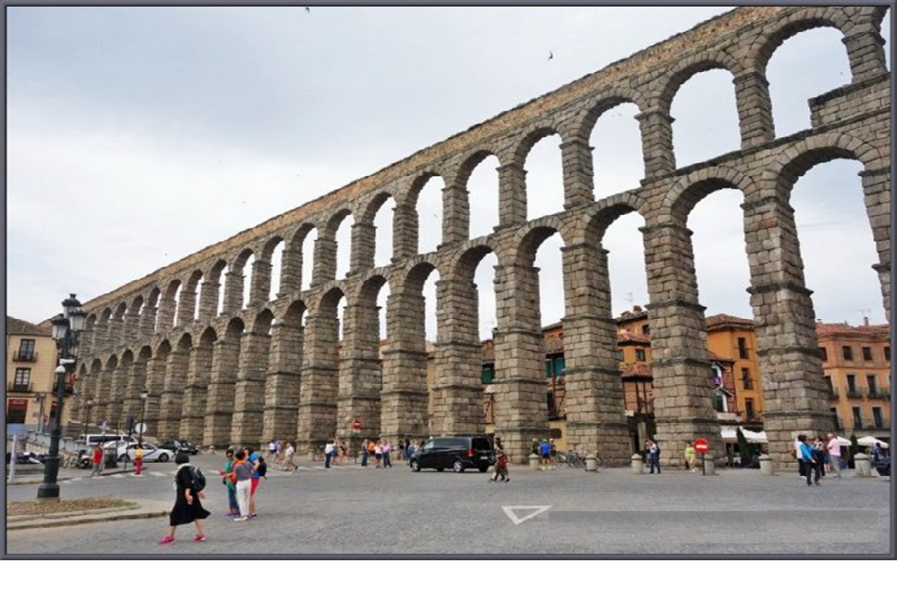
古罗马的供水渠

Slide 41
项目管理的发展过程
项目管理实践
活动
完成任务
满足三重约束
传统项目管理
方法
从目标上来讲是让利益相关者满意
新项目管理
学科

Slide 42
四、国际项目管理组织及其发展
一、美国的项目管理学会（PMI）
Project Management Institute,简称PMI.
创建于1969年。
项目管理知识体系－PMBOK分为九大知识领域：
范围管理、时间管理、成本管理、人力资源管理、风险管理、质量管理、采购管理、沟通管理、综合管理。
PMI的PMP证书（一个级别）
PMI在1984年设立了项目管理资质认证制度PMP，1991年正式推广。
PMP的认证基准是美国的PMBOK，包括九大知识体系。
Notes:
PMP的申请者必须通过两种形式的考试：
（1）项目管理经历的审查，要求申请者必须具有一定的教育背景和专业经历。
（2）笔式考试。针对PMBOK的九大知识体系模块进行考试，200道选择题，申请者必须答对136题。

Slide 43
项目管理知识体系（PMBOK）
项目管理
项目范围管理
项目时间管理
项目费用管理
范围计划
范围定义
范围核实
范围变更控制
活动定义
活动排序
活动时间估算
进度计划
进度控制
资源计划
费用估算
费用预算
费用控制
项目人力资源管理
项目沟通管理
项目质量管理
沟通计划
信息传输
进度报告
验收报告
质量计划
质量保证
质量控制
组织计划
人员招聘
队伍组织
人员激励
项目采购管理
项目整体
（综合）管理
项目风险管理
采购计划
询价与招标
资源选择
合同管理
合同终结
风险识别
风险估量
风险对策
风险监控
制定项目计划
执行项目计划
整体变更管理
Notes:
整体管理=综合管理
规划有的书上写"计划"

Slide 44
四、国际项目管理组织及其发展
二、国际项目管理协会（IPMA）
International Project Management Association, 简称IPMA.
IPMA的IPMP证书
1996年提出的一套综合性资质认证体系，1999年正式推出其认证标准ICB，IPMP是一种能力考核。

Slide 45
四、国际项目管理组织及其发展
IPMP有四个等级：
A级——高级项目经理，称CPD：Certificated Project Director，可管理大型国际项目。
B级——项目经理，称CPM：Certificated Project Manager.可管理大型复杂项目。
C级——项目管理专家，称PMP：Certificated Project Management Professional.可管理一般复杂项目。
D级——项目管理专业人员，称PMF：Certificated Project Management Practitioner.能从事一般项目的管理。

Slide 46
国际项目管理协会项目管理知识体系（ICB）
ICB : IPMA Competence Baseline
能力＝知识＋经验＋个人素质
知识和经验的内容：
  2个层次（企业层次、项目层次）
  4个阶段（概念阶段、规划阶段、实施阶段、收尾阶段）
  5个步骤（启动过程、计划过程、执行过程、控制过程、 结束过程）
  9个项目管理职能(领域)（范围管理、时间管理、费用管理、质量管理、人力资源管理、沟通管理、采购管理、综合管理、风险管理）
  42个项目管理要素
  88个知识模块
详见备注
Notes:
两个层次：企业层次、项目层次
四个阶段：概念阶段、规划阶段、实施阶段、收尾阶段
五个过程：启动过程、计划过程、执行过程、控制过程、 结束过程
九个领域：范围管理、时间管理、费用管理、质量管理、
人力资源管理、沟通管理、采购管理、综合管理
多个主体:业主、各承包商、监理、用户

Slide 47
五、国际项目管理的发展现状
1、当代的项目管理已经发展成为：
一门学科、一个专业、一种职业
2、国际项目管理发展的趋向
（1）项目管理的全球化发展
（2）项目管理的多元化发展
（3）项目管理的专业化、学科化发展

Slide 48
国际项目管理发展的三个趋向
项目管理的全球化: 主要表现在国际间的项目合作日益增多、国际化的专业活动日益频繁、项目管理专业信息的国际共享。
项目管理的多元化: 行业领域及项目类型的多样性，导致了各种各样的项目管理方法，从而促进了项目管理的多元化发展。
项目管理的专业化: 突出表现在项目管理知识体系的不断发展和完善、学历教育和非学历教育竞相发展、项目与项目管理学科的探索及专业化项目咨询机构的出现。
Notes:
厦门大学 管理学院有项目管理 工程类硕士

Slide 49
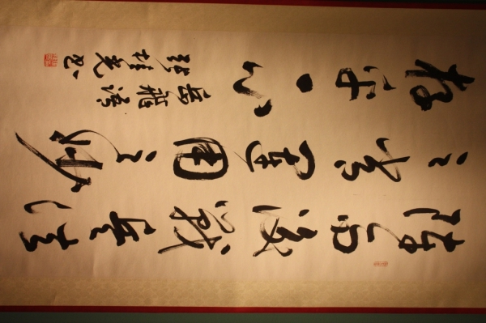
五、国际项目管理的发展现状
3、国际项目管理发展的热点
（1）证书热
（2）培训热
（3）软件热
兵法云：“阵而后战,兵法之
常,运用之妙,存乎一心。”，
PMP认证是一种手段，
一种途径。
Notes:
运用的巧妙灵活，全在于善于思考。指高超的指挥作战的艺术。

Slide 50
六、中国项目管理组织
中国项目管理研究委员会（PMRC）
Project Management Research Committee,简称PMRC，它于1991年6月成立，挂靠于西北工业大学，是我国唯一的、跨行业的、全国性的、非盈利的项目管理专业组织，其上级组织是我国著名数学家华罗庚教授组建的中国优选统筹法与经济数学研究会。
PMRC作为IPMA在中国的授权机构，于2001年7月开始在中国推行国际项目管理专业资质认证工作。

Slide 51
七.项目管理学科和其它学科领域的关系
项目管理知识体系
一般公认的项目管理知识和惯例
此图表示学科领域
之间交叉的关系。
各种应用领域的知识和方法
一般管理知识和惯例

Slide 52
软件项目成功＝ 软件开发技术＋项目管理
项目管理的作用有多大？
我们的企业要两条腿走路，一个是科学技术，一个是项目管理。
——华罗庚
三分技术，七分管理

Slide 53
项目管理成功要素
制定好计划：预估和确定项目的工作量大小、所需资源和进度、风险应对措施等；
建立好组织：建立项目组，并有明确的角色定义和任务分工；
配备好资源：任用各种层次的技术人员和管理人员，以及准备所需的软硬件；
监控执行：协调项目各方人员，监控各种风险，督促项目进展，随时检查实施情况，确保项目按计划进行，按时、按质完成任务。
总结提高：项目完成后，及时进行总结，吸取教训，分享经验，丰富组织的项目管理数据库或知识库。

Slide 54
一点体会：项目管理要讲点政治
都知道软件项目都需要老板的支持，但关键是如何给老板沟通和洗脑。
如某集团成立了信息化委员会。
纵向课题要把握政策和热点。
因此，没有政治支持（包含政府政策）的项目是行不通的。
项目成功往往为政治（领导或老板）提供了面子工程和政绩工程。

Slide 55
第一章 项目管理概述
项目概述
项目管理及发展
三. 项目管理知识体系概述
四. 软件项目管理概念与基础
五. 软件项目的案例举例

Slide 56
第三部分 项目管理知识体系概述
主要内容：
基于PMBOK项目管理的九大知识领域
理解项目干系人

Slide 57
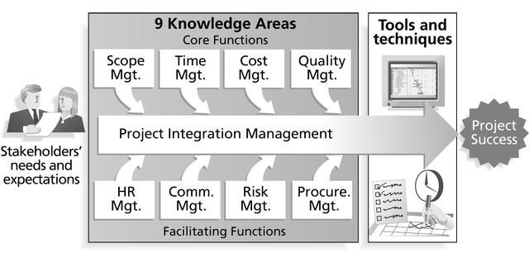
PMBOK:A guide to the Project management Body Of Knowledge
Notes:
procurement

Slide 58
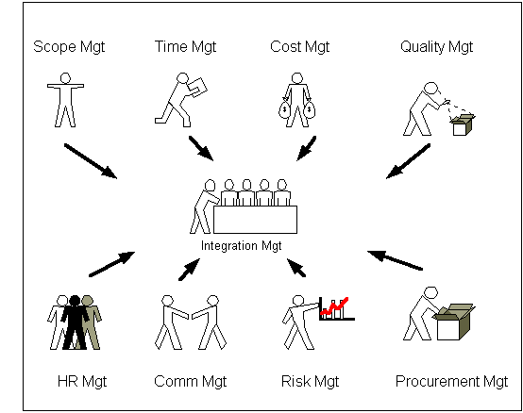
PMBOK的9个知识领域的关系

Slide 59
项目管理知识体系（PMBOK）
项目管理
项目范围管理
项目时间管理
项目费用管理
项目核准
范围规划
范围定义
范围核实
范围变更控制
活动定义
活动排序
活动时间估算
进度计划
进度控制
资源计划
费用估算
费用预算
费用控制
项目人力资源管理
项目沟通管理
项目质量管理
沟通计划
信息传输
进度报告
验收报告
质量计划
质量保证
质量控制
组织计划
人员招聘
队伍组织
项目采购管理
项目整体
（综合）管理
项目风险管理
采购计划
询价与招标
资源选择
合同管理
合同终结
风险识别
风险估量
风险对策
风险监控
制定项目计划
执行项目计划
变更管理
Notes:
整体管理=综合管理
规划有的书上写"计划"

Slide 60
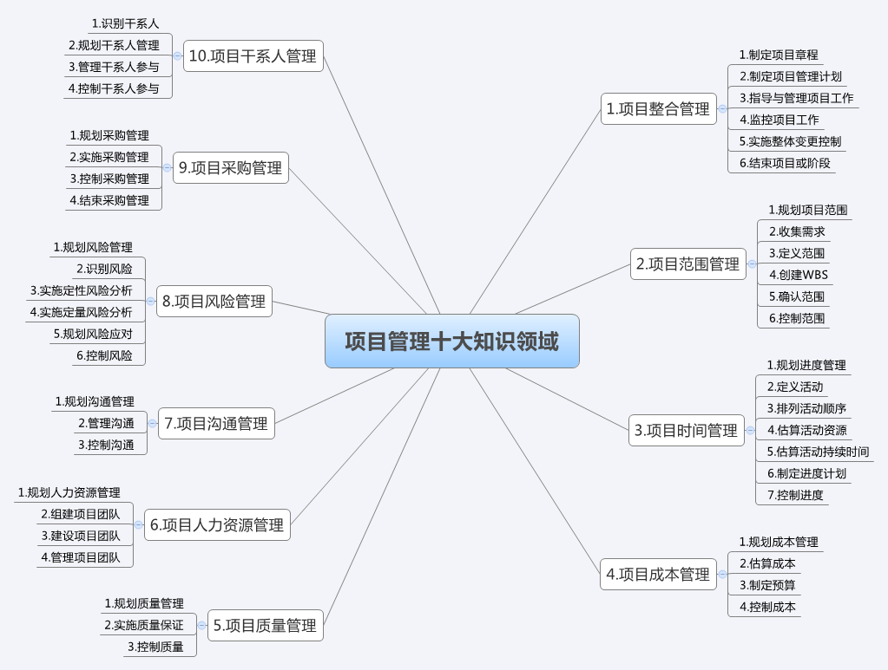
PMBOK新版的十大知识领域？

Slide 61
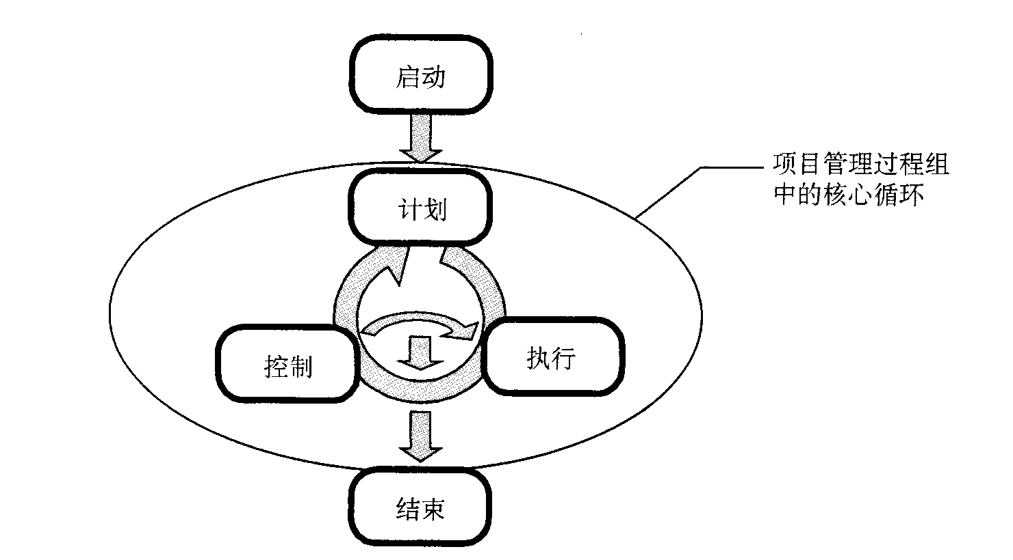
项目管理的5个标准化过程
Notes:
PMBOK的5个标准化过程组

Slide 62
PMBOK（9大类/5个阶段）
知识域 | 启动 | 计划编制 | 执行 | 监控 | 收尾
项目 综合管理 |  | 制定项目管理计划 | 指导与管理项目执行 | 监控项目工作 整体变更控制 | 项目收尾
项目 范围管理 | 制定项目章程；制定项目初步范围说明书 | 范围计划 范围定义 制作工作分解结构 |  | 范围核实 范围控制
项目 时间管理 |  | 活动定义/排序 活动资源估算 活动时间估算 编制进度表 |  | 进度控制
项目 成本管理 |  | 成本估算/预算 |  | 成本控制
项目 质量控制 |  | 质量规划(计划) | 质量保证 | 质量控制
项目人力 资源管理 |  | 人力资源规划 | 人员招聘 团队建设 | 项目团队管理
项目 沟通管理 |  | 沟通规划 | 信息分发 | 绩效报告 相关利益者管理
项目 风险管理 |  | 风险管理规划 风险识别 风险定性/定量分析 风险应对规划 |  | 风险监控
项目 采购管理 |  | 采购/发包规划 | 询价 供方选择 | 合同管理 | 合同收尾

Slide 63
项目管理知识领域
1．项目范围管理
范围管理是界定项目的范围并在此基础上进行管理的，它是项目未来一系列决策的基础。其管理内容有：项目范围计划和定义，范围确认，范围变更控制。工具包括：项目工作分解结构（WBS），需求分析等。
项目范围管理主要包括：启动过程、范围计划、范围界定、范围核实、范围变更控制等过程。
Notes:
软件开发项目的范围通常是项目功能分析书\功能规范

Slide 64
项目管理知识领域
农夫和他三心二意的故事
有一个农夫一早起来，告诉妻子说要去耕田，当他走到40号田地时，却发现耕耘机没有油了；原本打算立刻要去加油的，突然想到家里的三四只猪还没有喂，于是转回家去；经过仓库时，望见旁边有几条马铃薯，他想起马铃薯可能正在发芽，于是又走到马铃薯田去；路途中经过木材堆，又记起家中需要一些柴火；正当要去取柴的时候，看见了一只生病的鸡躺在地上……这样来来回回跑了几趟，这个农夫从早上一直到夕阳西下，油也没有加，猪也没有喂，田也没耕。什么事也没做好。

Slide 65
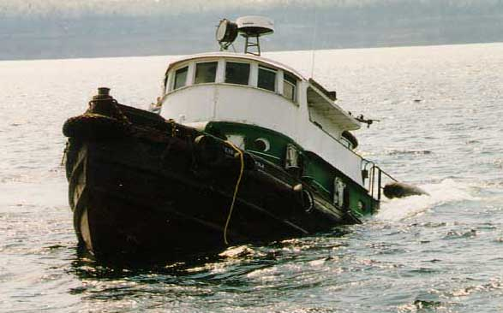
哈尔滨垮塌大桥启示
哈尔滨垮塌大桥(阳明滩大桥)
3年工期用18个月完工
很多时候，在市场压力、个人贪欲或领导的强迫下，项目经理/组开始死亡之旅，走向失败。

Slide 66
项目管理知识领域
2．项目时间管理
项目总是把时间当作项目管理的最主要内容之一。项目时间管理任务主要包括：活动定义、活动排序、估算活动资源、活动历时估计、进度编制、进度控制等过程。
采用的管理工具和方法包括：甘特图、里程碑表、网络图方法，如CPM和PERT方法等。

Slide 67
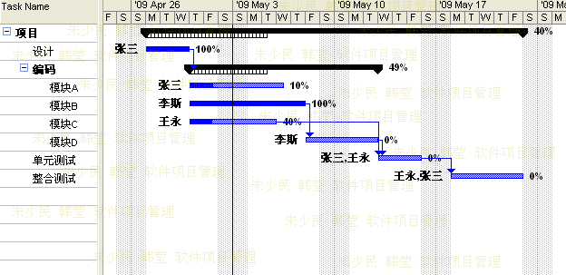
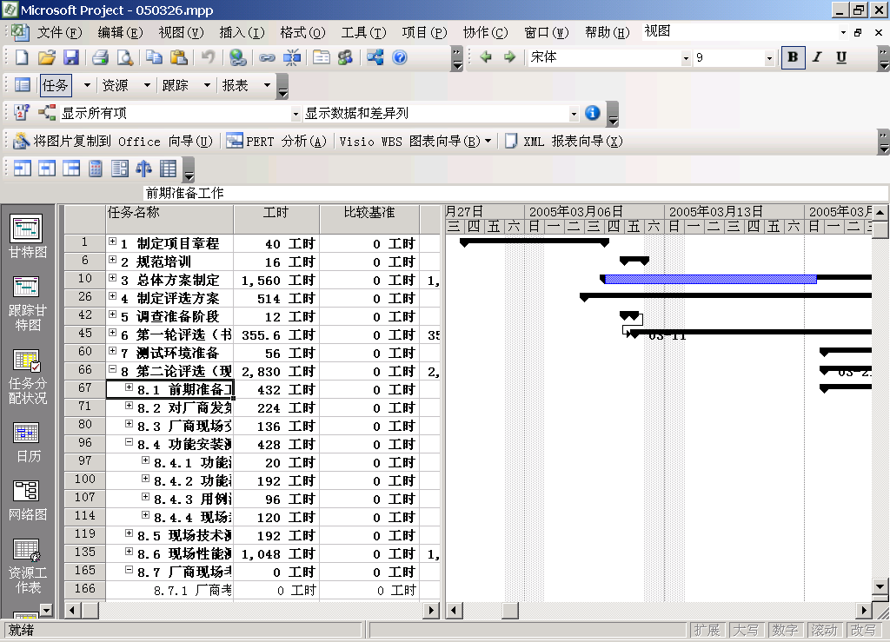

Slide 68
项目管理知识领域
3．项目成本管理
成本管理是确保项目在预算范围之内的管理过程。其任务包括：资源计划、成本估算、成本预算和成本控制。#2 可采用的管理工具包括：成本估算技术、生命周期费用分析技术等。
在成本管理中涉及财务管理的概念、术语，财务基础理论、方法与工具的使用，特别是挣值分析的相关术语及简称。
注
Notes:
预算的重要性,董事会核准
1000万的SAP项目

Slide 69
项目什么管理做得好？
Rito企业级工作流平台产品完全遵照WfMC的相关标准开发。
配合国家烟草局的规划，对各级烟草企业单位的银行账户予以规范管理，各级企业单位遵循“收支两条线”的原则，在国家有关政策规定和国家烟草局统一要求下，设立符合自身经营需要的银行账户。 采用了大批行业信息分类编码和标准的软件产品。
将国家、烟草行业、企业相关的制度、规定转化为计算机可识别的监管规则 。采用国际标准的某某规范定义数据交换标准，采用基于SOA标准的接口开放技术，使本系统真正成为…..

Slide 70

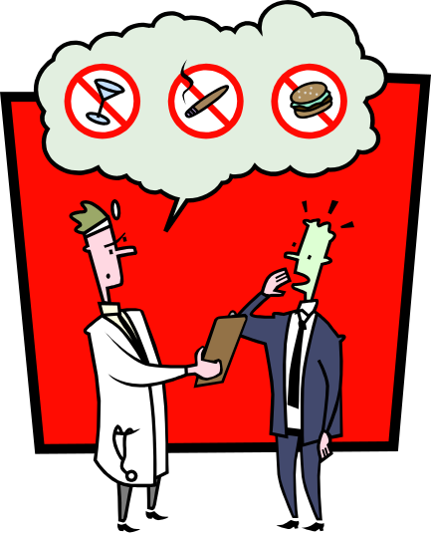

不同的质量管理方式
病入膏肓
及早治疗
提前预防

Slide 71

木工与主管
总管手下新来了一个非常厉害的木工，就是对主管有点不服气。一次主管让他负责做大梁。新来的木工决定要难为木工总管，他做好了一根大梁，非常的漂亮，就是把大梁少做了一米。
第二天，准备上梁，此时木工喊道：总管房梁短了一米。没想到，主管很悠闲的说，那我们俩把这梁拉长一米。 木工一拉，嘿，真是神了，这梁真的就长了一米，一时间掌声雷动，大家都说主管是个神仙，大梁都能拉长一米。木工更是惊奇不已，没想到主管这么厉害。从此以后，木工就跟着主管，走南闯北，干下了许多大工程。
过了几年，木工实在忍不住了，就好酒好菜宴请主管，非要他说出那天拉梁的秘密来不可。主管微微一笑说：我每天在你们都回去休息的时候，都去检查、测量，后来发现您将大梁少做了一米，为了不耽误第二天上梁，我连夜赶工重做了一根，将您那个大梁给拆了，第二天，我们俩抬梁上房的时候，就知道您会叫少了一米，我就特意要拉长一米，事情就是这么简单。

Slide 72
项目管理知识领域
4. 项目质量管理
质量管理是确保项目满足要求质量的过程。
其主要过程包括：质量计划、质量保证和质量控制。经常采用的管理工具包括：质量标准控制技术，基准点法，流程图表，帕累托图分析、 6 sigma工具（鱼骨图）等。其作用是：确保满足顾客需求达到质量要求，以最大限度减小风险等。
一个项目制订的质量标准属于哪个过程？

Slide 73
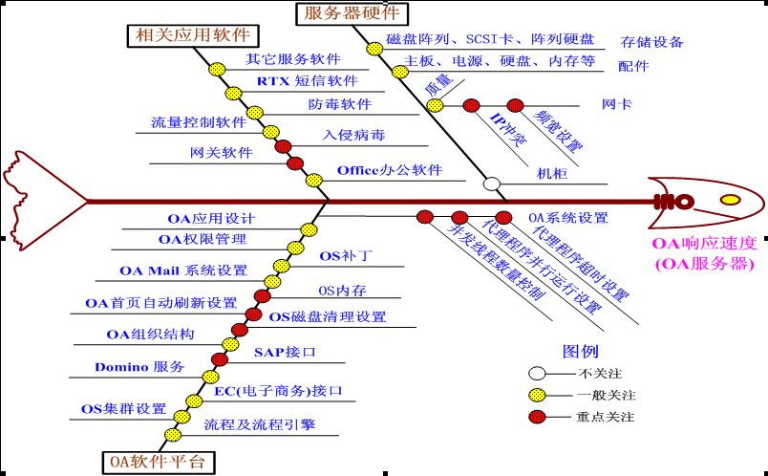
用6 sigma工具（鱼骨图）进行OA响应速度分析

Slide 74



要达到哪种效果?
一人领导管理
团队合作
不关我事

Slide 75
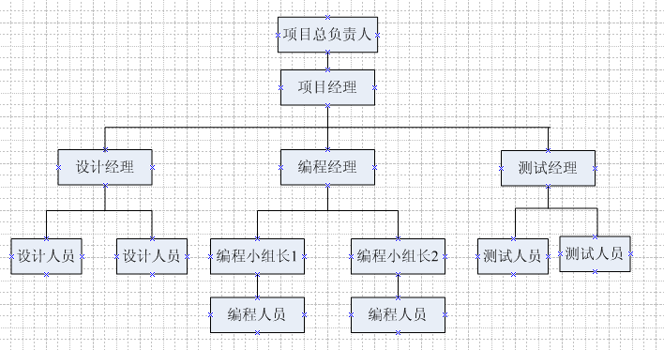
某企业资金管理项目的组织结构图
讨论：该组织结构有什么问题？

Slide 76
天时不如地利，地利不如人和
孟子曰，天时不如地利，地利不如人和。
三里之城，七里之郭，环而攻之而不胜；夫环而攻之，必有得天时者矣，然而不胜者，是天时不如地利也。
城非不高也，池非不深也，兵革非不尖利也，米粟非不多也，委而去之，是地利不如人和也。

Slide 77
项目管理知识领域
5．项目人力资源管理
人力资源管理是确保项目相关的所有成员发挥最佳效能的管理过程。其工作过程包括：组织计划、人员招聘和项目团队建设。
采用的管理工具包括：责任分配矩阵、组织结构图、人员配置计划、激励和考核模式等。
项目是通过团队共同协力实现的，注意充分发挥团队的作用，使团队成员各尽所能是项目经理的挑战。在处理问题的过程中，争取做到对事而不对人，进行人员的绩效检查。
Notes:
SAP团队的例子
对人的关心－帮忙项目组成员他所关心的事 定时渡假\ 张婚礼贺词、帮助找对象

Slide 78
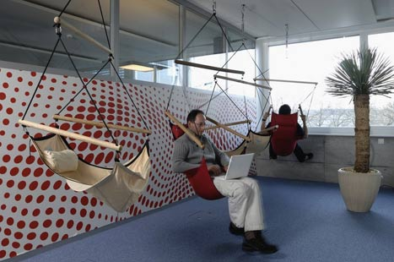



好的项目氛围
开放 真诚
平等 信任

Slide 79

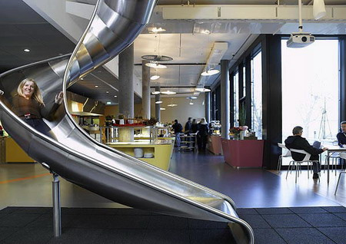
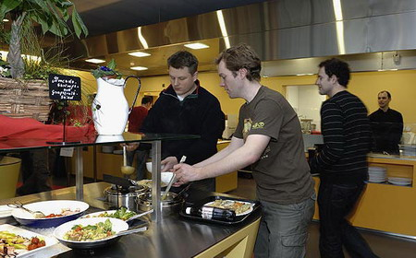
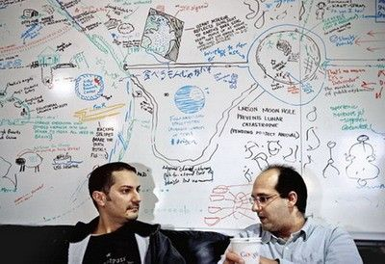
Notes:
员工没有专门制服，他们爱穿什么就穿什么。甚至连老板的办公桌上也乱糟糟地堆着一堆儿童拼装玩具！

Slide 80





Slide 81
项目管理知识领域
6．项目采购管理
采购管理是确保项目过程中所需要的原材料、资源、服务得到满足的过程。它主要包括采购计划、询价、收货、合同管理和合同收尾。
采购任务是，确认项目何时需要何种产品和资源的支持，并决定项目组的采购计划。主要涉及的管理技巧有：询价、招标、合同管理、谈判技巧等。
讨论：云计算环境下，如何构建采购的EC（电子商务）平台？
注
Notes:
为什么要采购管理,借助外援
采购流程:询价\议价\招标等等 参考EC流程

Slide 82
项目管理知识领域
7．项目风险管理
风险管理包括风险计划管理、风险识别、风险评估和风险量化、风险对策（风险应变计划）和风险监控的过程。风险管理在最近几年发展得迅速。
风险应变措施包括：风险规避、风险转移、风险弱化和接受风险。
其作用有：将项目发生不良后果的可能性减小到最低，通过对风险的影响做出结合实际的评估以及有效地管理风险等。
举例说明 软件项目中的风险因素（风险点）？
Notes:
比如需求分析、人力的风险

Slide 83
项目管理知识领域
8．项目沟通管理
沟通管理是相当重要的一部分。沟通管理是指收集、存储、发送项目过程中产生的信息的过程。对于项目组的成员来说，沟通管理所要解决的问题是何时向何人汇报项目工作。
在项目的开始，需要编制沟通计划，包括什么时间、将什么内容、以什么样的格式、通过什么样的方式、向谁传递。
Notes:
多人沟通的游戏 HAPPY CLOSE
增加文档管理(对软件项目特别重要)

Slide 84

项目的有效沟通原则
原则之一：学会倾听
原则之二：表达准确
原则之三：及时沟通
原则之四：双向沟通
原则之五：换位思考

Slide 85
项目管理本质
任务
Task
质量
quality
进度Schedule
成本
Cost
平衡

Slide 86
项目管理知识领域
9．项目综合（整体）管理
项目综合管理是综合运用其他8个领域的知识，合理集成不平衡各要素之间的关系，将项目管理的各个方面整合在一起确保项目成功的活动。
项目综合管理的核心是在多个相互冲突的目标和方案中做出权衡以实现项目的目标，它包括制定项目的计划、项目计划的执行和项目整体变更控制。
其作用是帮助项目管理人员整合、协调项目管理的不同活动领域，有效地对项目中的变更加以控制和管理。
Notes:
有冲突 才需变更
项目管理是一门艺术

Slide 87
项目干系人
项目当事人是指项目的参与各方。简单项目的当事人也简单，如假日旅行可能只有自已参加，生日家宴只有主人和客人两方参加。
大型复杂的信息化项目往往有多方面的人参与，例如业主、投资方、开发商（包含顾问团队）、外部专家、设备和软件供应商、项目经理、系统分析师、设计师、程序员、质量工程师、测试工程师、后勤保障人员等。他们一般是通过合同和协议联系在一起，共同参与项目。
业主通常都要聘用项目经理及其管理班子来代表业主对项目进行管理。
Notes:
利益相关方:在组织的决策或活动中有重要利益的个人或团体。一定要与组织的业绩或成绩有关。是单向影响，不是双向的。只能是组织影响相关方。

Slide 88
项目干系人
项目干系人（stakeholders）包括项目当事人和其利益受该项目影响（受益或受损）的个人和组织，也称作项目的利害关系者。
除了上述的项目当事人外，项目干系人还可能包括政府有关部门、公众（如市政项目）、项目用户、新闻媒体、市场中潜在的竞争对手和合作伙伴等等，甚至项目班子成员的家属也应归为项目干系人。
注
Notes:
利益相关方有哪些?例如:政府部门、消费者、顾客、所有者、股东、媒体、员工、供方、银行、工会、合作伙伴或社会、社团组织、协会、学会、社区等。
如封闭式开发（一些时间不与家人接触）

Slide 89
项目干系人
对一般项目而言，主要的项目干系人包括：
项目经理——负责管理项目的个人。
客户（用户）——产品的所有者，或使用项目产品的个人和组织。
执行组织——可能是企业或是其他类型的组织，它许多雇员直接参与项目的各项工作。
项目发起者（Sponsor）——执行组织内部与外部的个人和团体，他们以现金和实物的形式为项目提供资金、人力等资源。
思考：某烟草公司拟上智能资金管理平台项目，该项目的干系人有哪些？
注
Notes:
如封闭式开发（一些时间不与家人接触）

Slide 90
第一章 项目管理概述
项目概述
项目管理及发展
三. 项目管理知识体系概述
四. 软件项目管理概念与基础
五. 软件项目的案例举例

Slide 91
第四部分 软件项目管理概念与基础
主要内容：
1.软件项目定义与特征
2.软件项目主要构成和类型
3.IT项目管理体系

Slide 92
软件项目管理概念
1. 什么是IT项目和软件项目？
以信息技术（计算机、网络与通讯、微电子等）为基础进行开发的项目，如电子商务、企业信息化、智慧（数字）城市、物联网应用等等。它本身是项目，具备一般项目的基本特征。而软件项目就是以软件技术为基础，进行软件开发的项目，软件项目管理的对象是软件工程项目。

Slide 93
软件项目管理概念
2. 软件项目的特征
项目目标的不准确性
需求的多变性
项目功能的渐进性
项目时间的不准确性
项目风险的不确定性
智力劳动的密集性
技术的先进性

Slide 94
软件项目管理概念
软件项目工作内容主要构成
系统的需求分析
网络与硬件系统的设计
软件系统的设计
系统实施（配置和开发）
测试（中试）与转换
后期维护与系统升级
IT项目主要类型
计算机、通信及微电子技术研发
网络工程组建和网络系统集成（如下页图）
系统软件研发（如OS、开发工具、某中间件）
应用软件开发，如企业信息化、城市数字化、商务电子化、政务电子化、社区智能化等IT应用型项目
IT咨询与服务

Slide 95
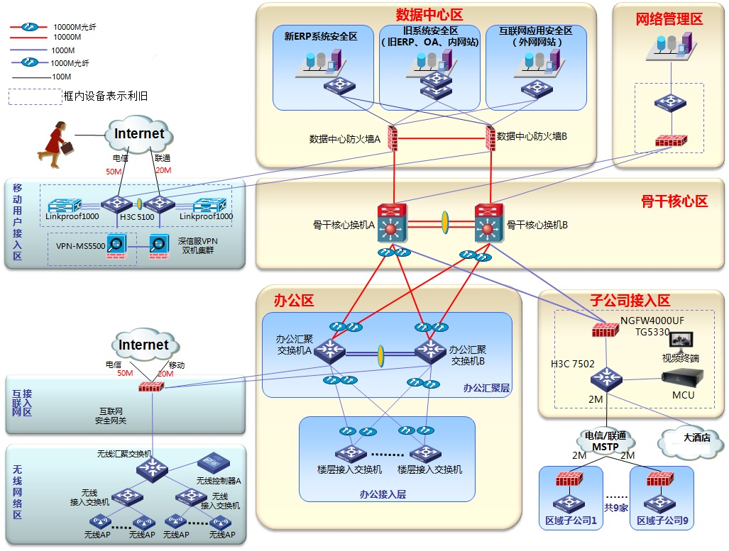
网络拓扑现状

Slide 96
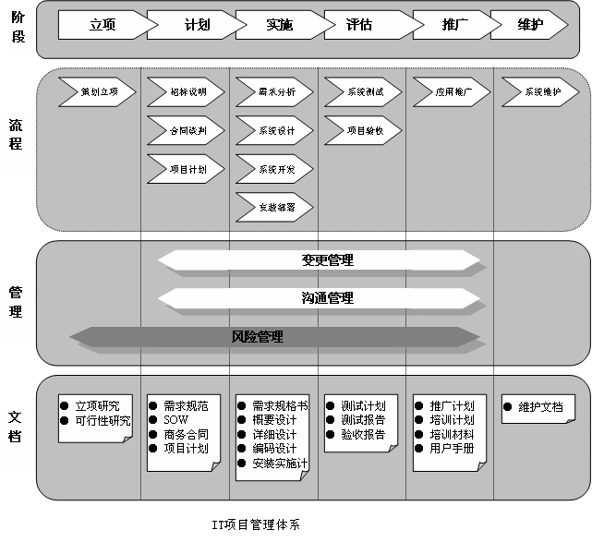
IT项目管理体系
Notes:
工作说明书（SOW）——合同中对提供的产品或服务的表述，有时候被称为需求说明书

Slide 97
#2软件项目管理与职业
项目管理——黄金职业
项目经理将成为21世纪的最佳职业
——美国《财富》
软件项目经理将成为什么样人职业呢？

Slide 98
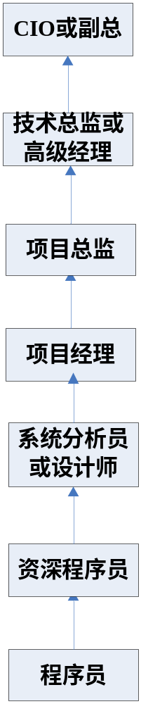
软件项目管理与职业
项目管理是每个经理人职业成熟的重要磨炼和阶段。
每一个要选择做项目经理的人，需要明确为什么要选择这样的工作。项目经理的核心，是对项目的成败承担责任。IBM公司在培训项目经理的第一堂课上，就明白地告诉大家，选择了项目经理，就意味着你选择了一条路，一条要承担更多责任和压力的路。
真正的项目经理，有条件承担责任，承担合理的责任，能够把责任合理地分解，把压力分解，能够柔性地承担责任。做项目经理，学会承担责任，是职业经理人职业发展的一个关键环节。
项目经理的发展路线图举例
注
Notes:
不要认为项目经理是一个带经理头衔的职位，大家就趋之若骛。以这种“官本位”的思想，来做IT项目经理是要栽跟头的。

Slide 99
第一章 项目管理概述
项目概述
项目管理及发展
三. 项目管理知识体系概述
四. 软件项目管理概念与基础
五. 软件项目的案例举例

Slide 100
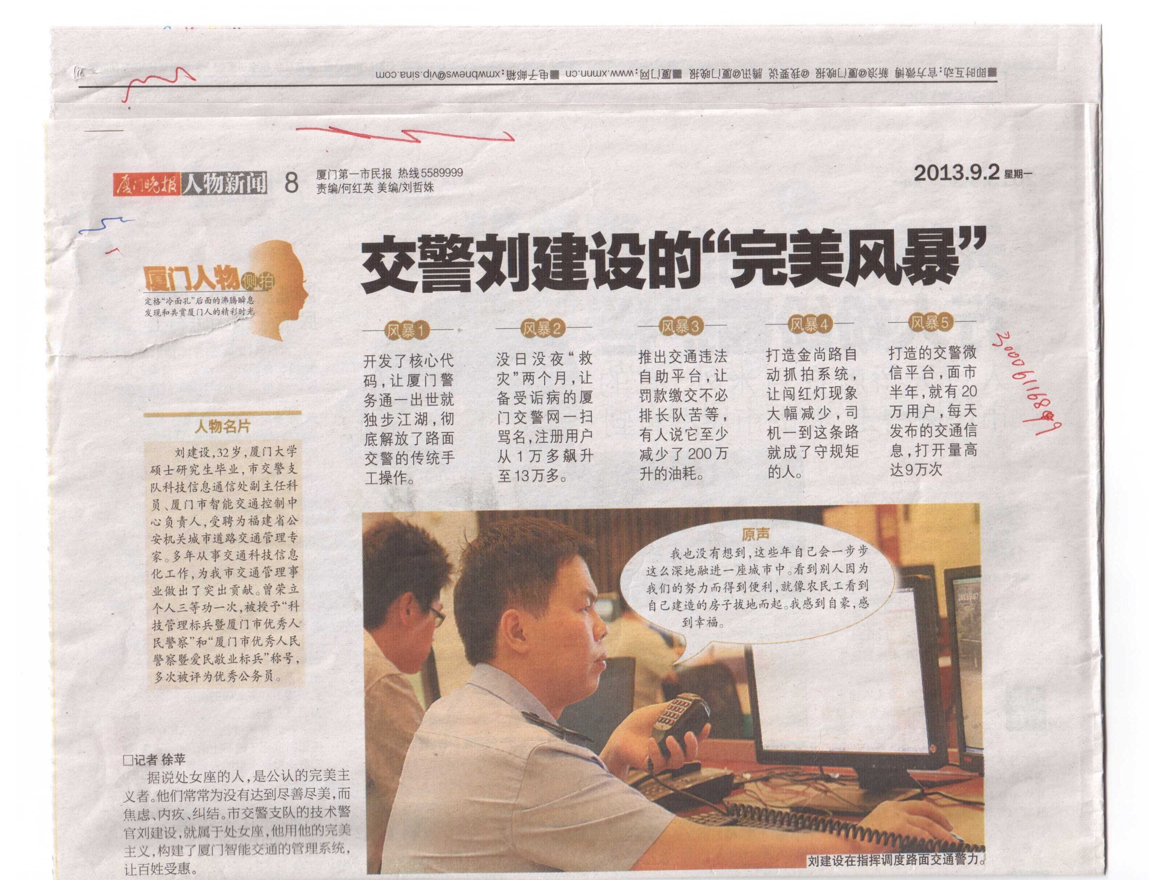

Slide 101
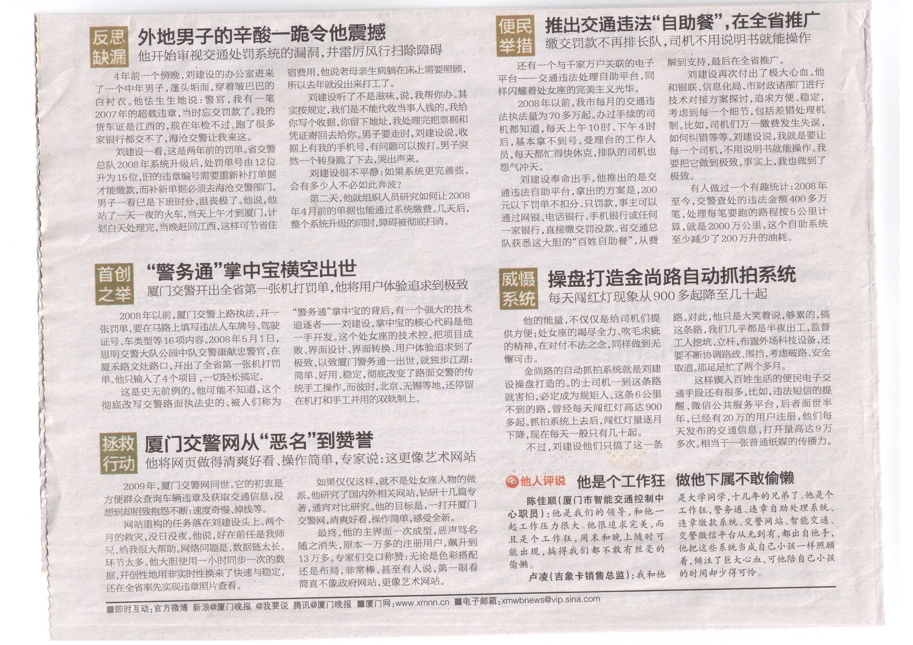

Slide 102
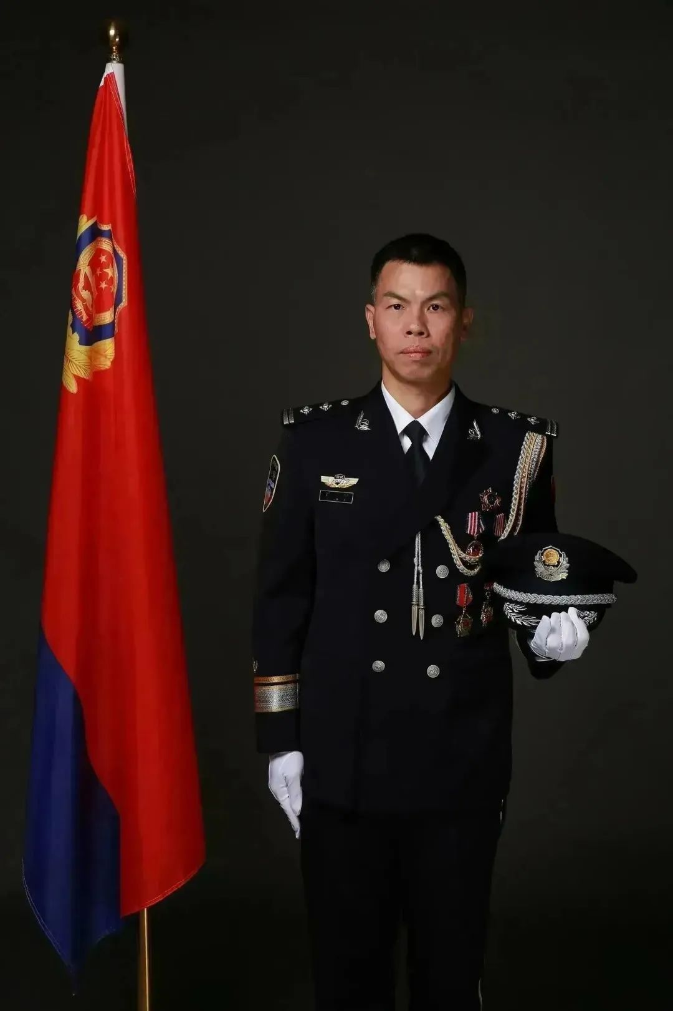
厦门大学计算机专业，软件硕士研究生，现任厦门市公安局交警支队交通科研设施大队教导员，警务技术三级主任，副高级职称。他勤学苦练，攻坚克难，开拓创新，从警以来长期从事交通技术监控指挥、科技研发工作，自主研发多个交通管理科技信息化系统，填补我市公安机关多项空白，多个项目在同行中处于领先水平，2008年，主导研发了全省首个移动警务执法系统，实现交警执法电子化；2012年，主导研发了厦门交警微信服务平台，关注用户超过160万，被国家网信办评为 “优秀微信政务号”。他还牵头厦门市区两级指挥中心升级改造、厦门会晤警务指挥平台等多个技术支撑项目建设，对提升厦门交警科技应用水平作出应有努力。多年来，他被聘为福建省公安交管信息专家组成员、厦门市信息化评审专家，拥有丰富的实践管理工作经验。因工作成绩突出，刘建设同志被公安部授予“全国特级优秀人民警察”，被省委省政府授予“福建先进工作者（省劳模）”，多次荣立个人二等功、三等功。

Slide 103
软件项目案例二－－某集团的ERP系统项目
某集团是由两家集团公司整合而成的，是一家以化工类生产制造及房地产、酒店经营为主的大型集团公司，属综合性经营的外商投资企业，形成垂直纵向规模化的石化基地。
集团及各公司高层高瞻远瞩，充分认识到信息建设的重要性和迫切性，将ERP建设列入集团主要目标，集团及各公司经过多年的信息化建设，以SAP系统平台为核心的企业应用软件系统已经在集团的产供销、财务、人力资源方面得到广泛应用，为集团发展做出了积极贡献。
为满足企业集团化管理的需求，同时通过整合资源、加强合作、进一步提升信息化效率， 2010年至2013年集团确定了进行ERP系统整合的项目规划。

Slide 104
本项目是信息化整合推广的工作，项目的建设，有利于集团管理层以集团化管理模式为基础，建立统一、集成的物流、资金流和信息流三流合一的管理平台，规范集团的业务运作机制，实时、全面、集中反映集团的整体运营状况，为领导决策提供数据支持。
项目的主要目标在于，战略层面上配合集团管理的模式，为集团业务增长和整合提供系统支撑平台；战术层面上强化集团的职能，加强集团及关联公司内部的协同性，提高运营效率，提供准确及时的信息，提高决策的科学性。
本项目架构在SAP平台上，构建了基于集群的强大服务器协同平台，使用了SAP系统的基本功能模块等。
该平台已正常运行1年多，为集团创建了显著效益。

Slide 105
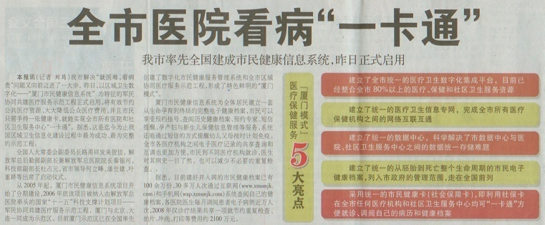
软件项目案例三－－厦门日报新闻

Slide 106
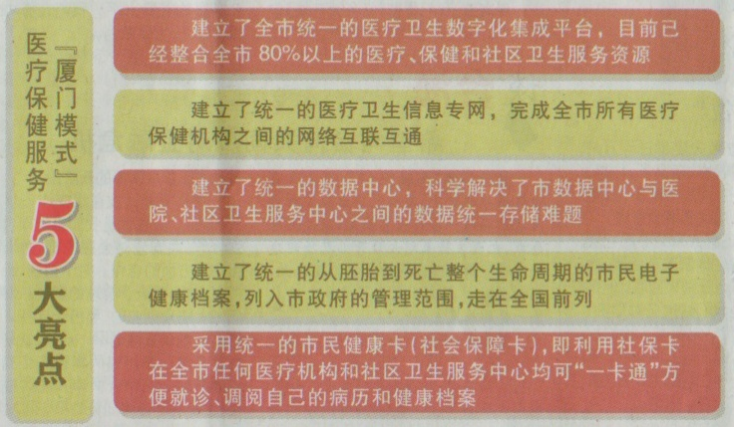

Slide 107
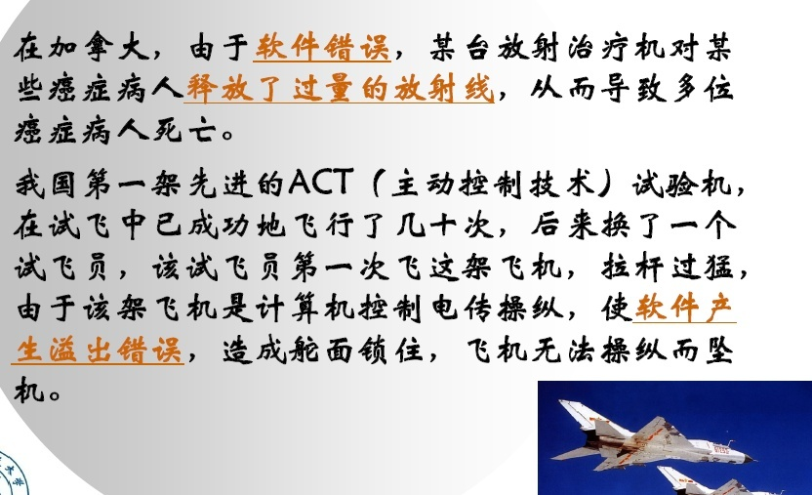
软件项目引起的灾难

Slide 108

进入第二章

